Slide 1
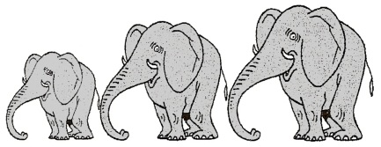
L’heure Complément à 60
Mathématiques – Calcul mental
⇨ Entraînement n° 2

Slide 2
Opération 1
25
⇨ 60

Slide 3
Opération 2
12
⇨ 60

Slide 4
Opération 3
59
⇨ 60

Slide 5
Opération 4
38
⇨ 60

Slide 6
Opération 5
4h et quart

Slide 7
Opération 6
11h moins vingt-cinq

Slide 8
Opération 7
6h et demi

Slide 9
Opération 8
8h moins dix

Slide 10
Problème 1
Le prochain bus passera à 8 heures moins cinq.
À quelle heure précise cela correspond-il ?

Slide 11
Problème 2
Mon père est rentré du travail à 19h.
Il l’avait quitté à 18h37.
Combien de temps a duré son trajet ?

Slide 12
Correction

Slide 13
Correction
35
48
1
22
4h15
10h35
6h30
7h50
7h55
23 minutes

